Slide 1

部编版.四年级语文上册

Slide 2

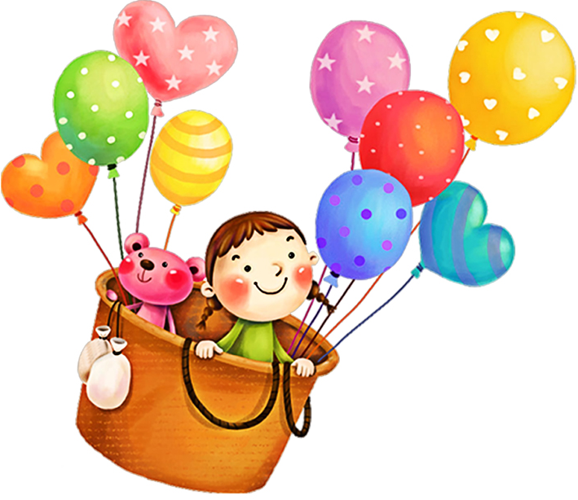

语文 四年级 上册
语文园地
第一课时
第二课时

Slide 3

第一课时
我们在本单元学习了四篇神话故事，你有什么收获和体会？

Slide 4


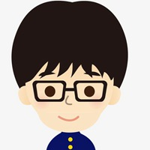
我认识了很多有名的神话人物。
我知道许多神话故事是先人对世界起源的一种认识。
我发现神话故事中的想象气魄雄伟，让我心生敬畏。

Slide 5
大家谈到了自己在这个单元的学习收获，确实很有感受。让我们看看教材中学习伙伴的体会吧，想想这三段话分别讲了什么？

Slide 6
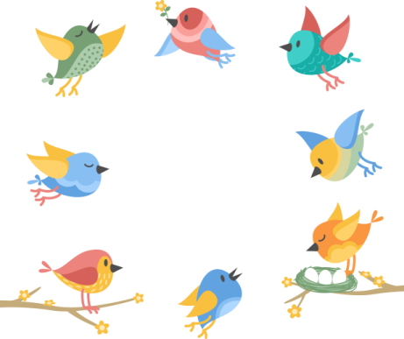
交流平台
充满神奇的想象
神话充满神奇的想象，像《盘古开天地》《女娲补天》……让我赞叹不已。

Slide 7
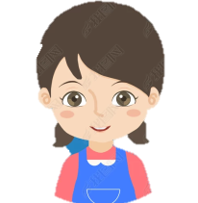
人物个性鲜明
神话中很多人物个性鲜明，如精卫坚韧执着、普罗米修斯勇敢不屈……

Slide 8
表达早期人类对世界的认识
古人创造了许多神话故事，来表达他们对世界的认识，如普罗米修斯上天“盗”
取火种，就是古希腊人对火种来源的一种解释。

Slide 9
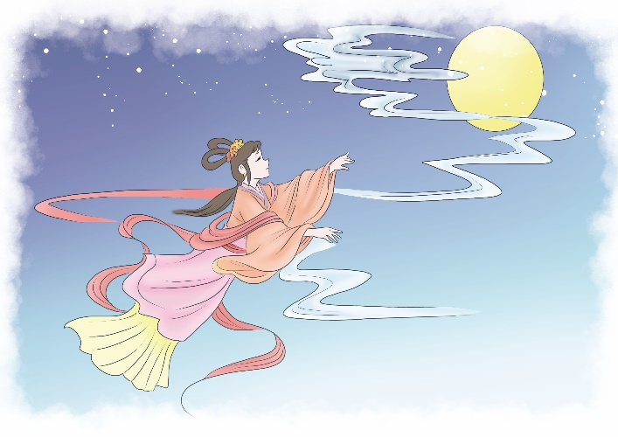
神话的特点：
充满神奇的想象
人物个性鲜明
表达早期人类对世界的认识

Slide 10
《女娲造人》《夸父逐日》《牛郎织女》《羿射九日》等，这些家喻户晓的故事，让你感受到了神话的哪些特点？

Slide 11
回顾《普罗米修斯》《燧人氏钻木取火》两个故事，比较火种的来源，你体会到了什么？
不同国家、不同民族对世界上的同一现象或者事物有着不同的解释。

Slide 12

识字加油站
花圃 花卉 花蕾 花蕊
玫瑰 茉莉 牡丹 海棠
pǔ huì lěi ruǐ méi mò lì mǔ dān táng
圃 卉 蕾 蕊 玫 茉 莉 牡 丹 棠

Slide 13

发现词语特点，自主识字。
（1）提问：这些词语有什么特点？
（都与花有关）
（2）注意“圃、蕾、茉、莉、棠”的构字特点：形旁表义，
声旁表音。
（3）比较识字：
卉
牡
丹
棠
奔
杜
舟
堂

Slide 14
再读这两组词语，你有什么发现？
花圃 花卉 花蕾 花蕊
第一行的词义都与花相关。
玫瑰 茉莉 牡丹 海棠
第二行都是花名。

Slide 15

花圃 花卉 花蕾 花蕊
“花圃”是种植花草的园圃，还有哪些词语是表示种花的地方呢？
花卉是表示供欣赏的花草植物的统称。
花蕊是花的组成部分。
花蕾指没有开放的花。
花盆、花棚、花园、花坛等。
相关词语：花草。
拓展词语：花瓣、花柱、花冠等。
拓展词语：花骨朵、蓓蕾等。

Slide 16
复习巩固，识记生字。
花圃 花卉 花蕾 花蕊
玫瑰 茉莉 牡丹 海棠

Slide 17
字句段运用
第二课时
不少成语与神话故事都有关系。让我们一起看看吧！
腾云驾雾 上天入地 神机妙算 各显神通
三头六臂 神通广大 未卜先知 刀枪不入
bǔ

Slide 18
读了这些词语，你想到了哪些人物或故事？请选择其中的词语和同桌说一说。

Slide 19
我读到“腾云驾雾”这个词语，脑海里立刻浮现出齐天大圣孙悟空乘着云雾在空中自由飞行的画面。
“三头六臂”这个词语让我想到了哪吒。哪吒脚蹬风火轮，手握金枪，脖子上戴着乾坤圈，他虽然年纪小，但是法力广大，可以变化为三头六臂。
“各显神通”这个词语让我想到了八仙过海的故事。

Slide 20
你还知道哪些表现人物本领高超的四字词语？
开天辟地
火眼金睛
点石成金
呼风唤雨
飞檐走壁

Slide 21

选择词语填空。
腾云驾雾 上天入地 神机妙算 各显神通
三头六臂 神通广大 未卜先知 刀枪不入
孙悟空会（ ），一个跟头就是十万八千里。
孙悟空再（ ），也逃不出如来佛的手掌心。
只见哪吒变出（ ），手持六种兵器，朝大圣打来。
才艺展示会上，同学们八仙过海，（ ）。
腾云驾雾
神通广大
三头六臂
各显神通

Slide 22
自由朗读句子，边读边想象画面。
轻而清的东西，缓缓上升，变成了天;重而浊的东西，慢慢
下降，变成了地。
当太阳车从天空驰过的时候，普罗米修斯跑到太阳车那里，
从喷射着火焰的车轮上，拿了ー颗火星，带到人间。
女娲先从各地拣来赤、青、黄、白、黑五种颜色的石头，燃
起神火熔炼。随着神火渐渐熄灭，五种颜色的石头被炼成了
黏稠的石浆。女娲用这些石浆把天上的大窟窿修补好。

Slide 23
分享阅读感受，哪一句话让你感受最深？

Slide 24
在其他的神话故事中，有哪些让你觉得神奇的地方？在小组内互相说一说。

Slide 25
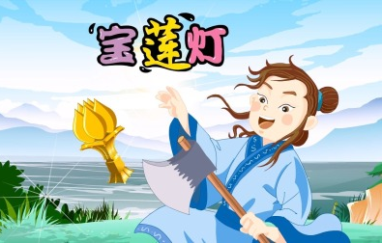
沉香眼疾手快，立即将神斧抛向空中，只见一条金龙腾空而起，说时迟，那时快，金龙一口衔住了宝莲灯，送到沉香手中。
——《劈山救母》

Slide 26
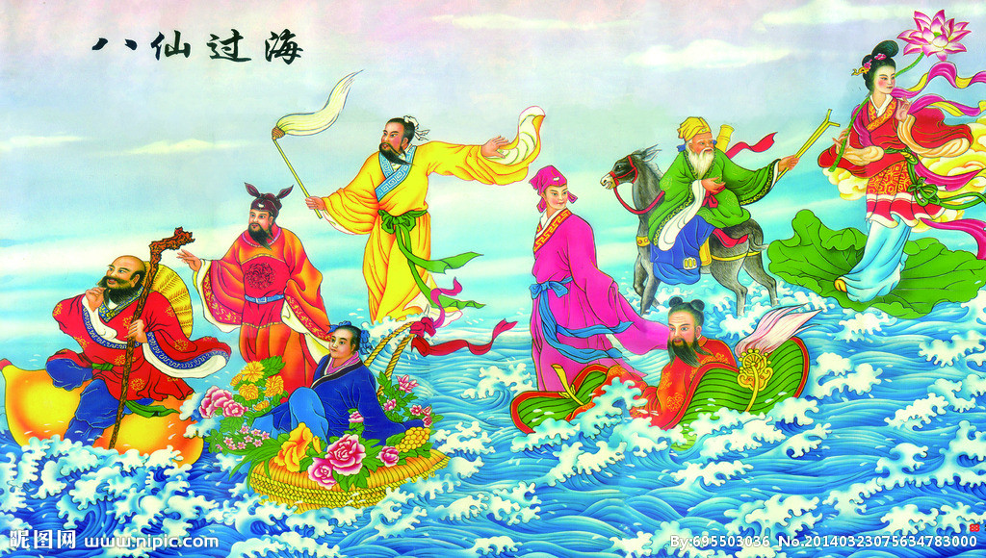
铁拐李将手中的葫芦往海里一丢，葫芦宛如一叶轻舟在海面上乘风破浪，铁拐李双脚一蹬就站到了葫芦上。
——《八仙过海》

Slide 27
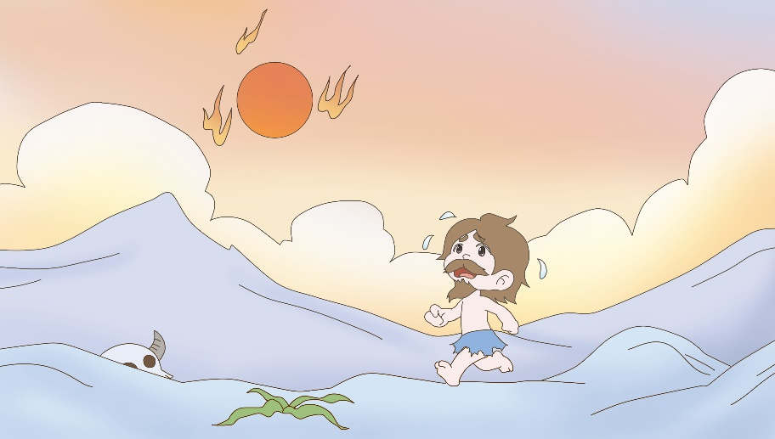
夸父俯下身子，喝黄河、渭河里的水。咕嘟咕嘟，霎时间两条大河都给他喝干了，可是还是没止住口渴。
——《夸父逐日》

Slide 28

日积月累
cháng é
嫦 娥
[唐] 李商隐
云母屏风烛影深，
长河渐落晓星沉。
嫦娥应悔偷灵药，
碧海青天夜夜心。
翘舌音
yīng

Slide 29

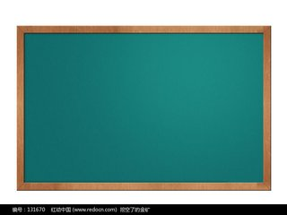
朗读节奏
点击图标，听范读
嫦 娥
[唐] 李商隐
云母屏风/烛影深，长河渐落/晓星沉。
嫦娥应悔/偷灵药，碧海青天/夜夜心。

Slide 30
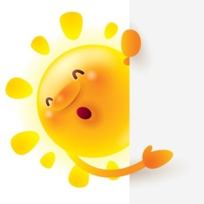
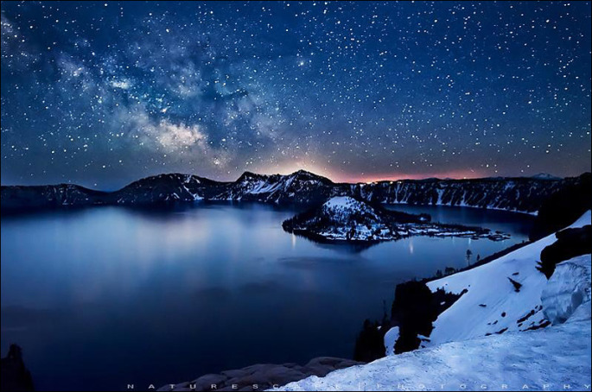
词语解释
云母屏风：指的是用云母制作的屏风，“云母”
是一种矿物，古代常用来装饰窗户、屏风等。
长河：指的是银河。
晓星：晨星。
应：表示猜测。

Slide 31
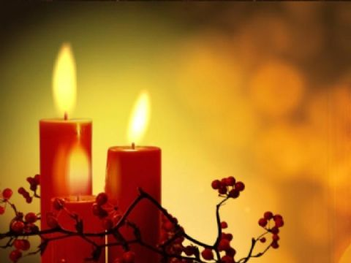
诗句含义
云母屏风烛影深，长河渐落晓星沉。
云母屏风染上一层浓浓的烛影，银河逐渐斜落，启明星也已下沉。

Slide 32
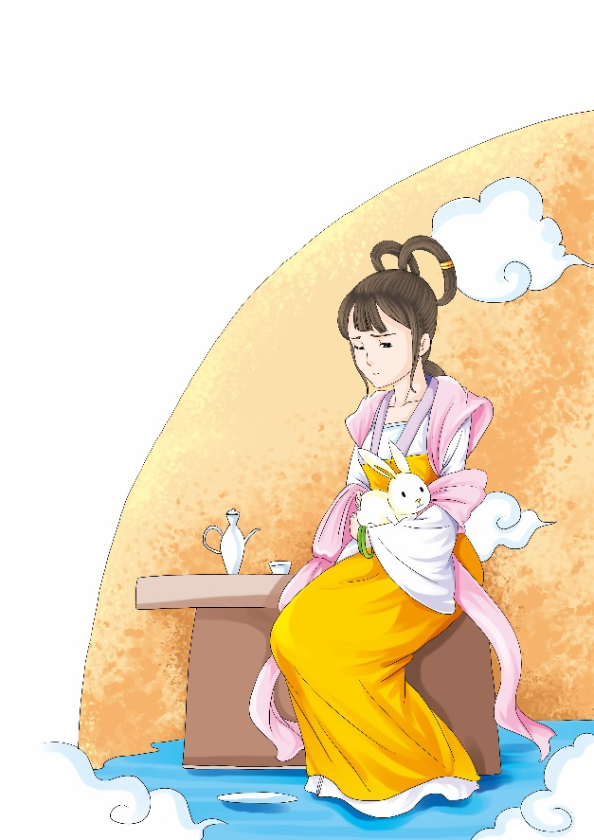
嫦娥应悔偷灵药，碧海青天夜夜心。
嫦娥想必悔恨当初偷吃下灵药，如今独处碧海青天而夜夜寒心。

Slide 33

古诗赏析
你能从诗中体会到怎样的人物心情?
诗的前两句通过写室内、室外空寂的生活场景，表现了诗人孤清凄冷的情怀。诗的后两句借揣测嫦娥后悔偷吃灵药，奔向月亮后，只能与碧海青天为伴，抒发了诗人的孤寂以及由此引起的复杂情绪。

Slide 34

再读古诗，边读边想象画面，并尝试背诵。
cháng é
嫦 娥
[唐] 李商隐
云母屏风烛影深，
长河渐落晓星沉。
嫦娥应悔偷灵药，
碧海青天夜夜心。

Slide 35

课堂小结
同学们，这节课我们交流了神话故事的特点，学习了一些与花有关的词语，积累了一些与神话故事有关的成语，再次通过朗读感受了神话故事的神奇，还学习了一首与嫦娥有关的古诗，课后请同学们背诵并默写。

